Slide 1


KHÓA HỌC JAVA WEB - FE
Biên soạn: T3H
Bài 11: Function và DOM
GIẢNG VIÊN: NVLONG

Slide 2
KHÓA HỌC JAVA WEB - FE
Biên soạn: T3H
NỘI DUNG
Function trong javascript
DOM
Xử lý sự kiện với DOM và Javascript
Thực hành

Slide 3

KHÓA HỌC JAVA WEB - FE
Biên soạn: T3H
Function trong Javascript
1. Function (hàm) là gì?
Function trong Javascript gồm một hoặc nhiều các câu lệnh javascript nhằm mục đích xử lý một hành động cụ thể nào đó. Và sẽ được chạy khi chúng ta gọi function đó.
Function trong javascript cho phép truyền các tham số đầu vào. Cho phép trả về một giá trị cụ thể hoặc không trả về gì cả.
Cú pháp:

Slide 4
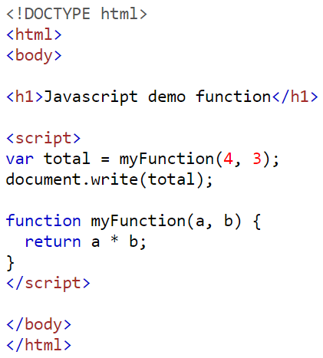
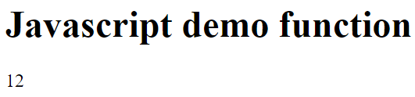
KHÓA HỌC JAVA WEB - FE
Biên soạn: T3H
Function trong Javascript
Function (hàm) là gì?
VÍ DỤ:

Slide 5
KHÓA HỌC JAVA WEB - FE
Biên soạn: T3H
Function trong Javascript
Sự cần thiết của function
Viết code một lần, chạy nhiều lần
Sử dụng cùng khối lệnh với các tham số đầu vào khác nhau để có được những kết quả khác nhau
Chia đoạn code dài thành những phần nhỏ hơn, dễ dàng đọc/hiểu hơn, code sẽ có logic tốt hơn.

Slide 6
KHÓA HỌC JAVA WEB - FE
Biên soạn: T3H
II. DOM
1. DOM là gì?
DOM là viết tắt của Document Object Model nghĩa là mô hình hóa các đối tượng. Cụ thể trong một trang web, document chính là tập hợp của các phần tử html
DOM đóng vai trò vô cùng quan trọng trong một trang web vì nó cho phép javascript truy cập các phần tử html và thay đổi các thuộc tính của phần tử đó
=> Khiến website trở nên ‘‘động’’ hơn

Slide 7
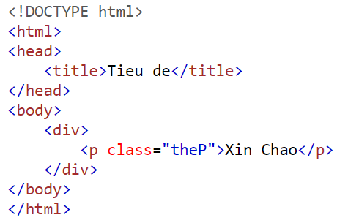
KHÓA HỌC JAVA WEB - FE
Biên soạn: T3H
II. DOM
2. Cấu trúc của DOM
Cấu trúc của trang HTML

Slide 8
KHÓA HỌC JAVA WEB - FE
Biên soạn: T3H
II. DOM
1. Cấu trúc của DOM
Cấu trúc DOM tương ứng:
document
root
<html>
element
<head>
element
<body>
element
<div>
element
<title>
text
“Tieu de”
element
<p>
attribute
class
text
“Xin Chao”

Slide 9
KHÓA HỌC JAVA WEB - FE
Biên soạn: T3H
Làm việc với DOM trong javascript
1. Các thuộc tính cơ bản
Thuộc tính | Mô tả
id | Định danh duy nhất cho một phần tử dom
className | Định danh cho nhiều phần tử dom
tagName | Tên thẻ html của phần tử dom
innerHTML | Code html bên trong thẻ html ứng với phần tử dom này
outerHtml | = tagName + innerHTML
textContent | Nội dung bên trong thẻ html ứng với phần tử dom này
attributes | Danh sách các thuộc tính của thẻ html

Slide 10
KHÓA HỌC JAVA WEB - FE
Biên soạn: T3H
Làm việc với DOM trong javascript
1. Các thuộc tính cơ bản
Thuộc tính | Mô tả
style | Dùng để thiết lập css cho thẻ html
value | Giá trị của một thuộc tính của thẻ html
parentNode | Phần tử cha của dom
childNodes | Các phần tử con của dom
firstChild | Phần tử con đầu tiên của dom
lastChild | Phần tử cuối cùng của dom
nextSibling | Phần tử liền sau dom
previousSibling | Phần tử liền trước của dom

Slide 11
KHÓA HỌC JAVA WEB - FE
Biên soạn: T3H
Làm việc với DOM trong javascript
2. Các phương thức cơ bản
Phương thức | Mô tả
getElementById() | Lấy phần tử từ dom bằng id
getElementByClassName() | Lấy phần tử từ dom bằng class
getElementByName() | Lấy phần tử từ dom bằng thuộc tính name
getElementByTagName() | Lấy phần tử từ dom bằng tên thẻ html
getAttribute() | Lấy giá trị của thuộc tính của phần tử dom
setAttribute() | Set giá trị của thuộc tính của phần tử dom
createElement() | Tạo mới phần tử dom
append() | Thêm phần tử dom mới vào một phần tử dom có sẵn
remove() | Xóa phần tử dom đó
focus() và blur() | Tập chung và bỏ tập chung vào một phần tử dom
querySelector() | Lấy phần tử đầu tiên ứng với css selector của phần tử
querySelectorAll() | Lẫy tập hợp các phần tử ứng với css selector

Slide 12
KHÓA HỌC JAVA WEB - FE
Biên soạn: T3H
Làm việc với DOM trong javascript
3. Sử lý sự kiện với DOM
Có 3 cách để bắt sự kiện:
Trong HTML: <tag event=“script”>
Trong Javscript: object.event = function() {script};
Sử dụng hàm addEventListener():
object.addEventListener(“event”, script);

Slide 13
KHÓA HỌC JAVA WEB - FE
Biên soạn: T3H
Làm việc với DOM trong javascript
Các sự kiện phổ biến
Sự kiện | Mô tả
change | Khi giá trị của phần tử thay đổi
click | Khi phần tử được click
keydown | Khi người dùng ấn trên bàn phím
keyup | Khi người dùng thả nút trên bàn phím
keypress | Tương tự keydown nhưng có thể không hoạt động với một số nút trên bàn phím như ALT, CTRL, SHIFT, ESC
onload | Sau khi một phần tử đã được load
submit | Khi form được gửi đi

Slide 14
KHÓA HỌC JAVA WEB - FE
Biên soạn: T3H
Làm việc với DOM trong javascript
Window trong DOM
Window là một đối tượng bao thể hiện cho một tab trong trình duyệt
Thuộc tính/hàm | Mô tả
alert() | Hiển thị hộp cảnh báo
confirm() | Hiển thị hộp câu hỏi cùng với nút ok và cancel
location | Thông tin của địa chỉ trang web, thường dùng với thuộc tính href để chuyển trang mới
localStorage | Làm việc với bộ nhớ trên trình duyệt
setTimeOut | Thực hiện một tác vụ nào đó sau khoảng thời gian chuyền vào
sessionStorage | Tương tự localStorage nhưng chỉ lưu dữ liệu trong một session

Slide 15
KHÓA HỌC JAVA WEB - FE
Biên soạn: T3H
Thực hành
Bài 1. Tạo trang web mô phỏng máy tính bỏ túi đơn giản:
Máy tính có phần màn hình hiện phép tính và phần nút, hỗ trợ cả click chuột và bàn phím
Máy tính có các số từ 0-9
Máy tính có các phép tính +, -, *, / và dấu = để hiện kết quả
Có nút C để xóa toàn bộ số trên màn hình
Có nút Del để xóa 1 ký tự cuối trên màn hình

Slide 16
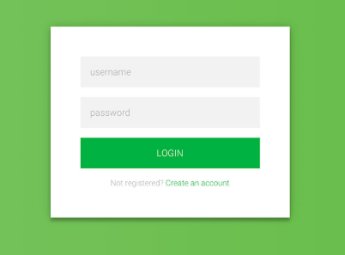
KHÓA HỌC JAVA WEB - FE
Biên soạn: T3H
Thực hành
Bài 2. Tạo form đăng nhập sau và chức năng đăng nhập:
Nếu login sai, hiển thị “Sai mật khẩu hoặc tên đăng nhập”
Nếu đăng nhập đúng, chuyển đến trang mới có chữ “Xin chào bạn”

Slide 17
KHÓA HỌC JAVA WEB - FE
Biên soạn: T3H
Thực hành
Bài 3. Tạo đồng hộ điện tử
Đồng hộ hiển thị giờ : phút : giây
Giờ hiển thị có 24 giờ
Chức năng giống với chiếc đồng hồ điện tử bình thường
VD:
02:29:34

Slide 18
KHÓA HỌC JAVA WEB - FE
Biên soạn: T3H
Thực hành
Bài 4. Tạo game lật bài
Game gồm có 16 thẻ được úp xuống, xếp thành hình vuông có kích thước 4x4
Game gồm có 16 ảnh ứng với 16 thẻ, và có 8 cặp thẻ giống nhau, sắp xếp ngẫu nhiên trên màn hình
Người chơi click vào thẻ để mở thẻ lên, nếu mở chúng 2 thẻ giống nhau, 2 thẻ đó biến mất. Nếu 2 thẻ không giống nhau, 2 thẻ úp xuống.
Khi 16 thẻ đã biến mất, hiển thị “Game Over”

